Slide 1
Прехвърляне на данни. Промяна на формата на число. Аритметични команди. Линейни програми.

Slide 2
I. Въвеждане на данни. I.1. За х86 процесор.
1. Директива DB
Тази директива определя за формàта на името дължина 1 байт. (DB – define byte). Синтаксисът на директивата е следния
[<име>] DB [<операнд>] {,<операнд>} [;<коментар>]
Срещайки такава директива, асемблерът формира машинния вид на числата и ги записва в последователни клетки на паметта. В директивата данните се задават по два начина:
• Променливи с неизвестна (неопределена) стойност;
Xmax DB ?
Така разпределената в паметта променлива се идентифицира с физическия адрес на клетката, а не с нейното съдържание! Само при алгоритмична интерпретация на името на променливата може да се говори за нейната стойност.

Slide 3
I. Въвеждане на данни. I.1. За х86 процесор.
1. Директива DB
• Константи, които имат стойност в интервала [-128, 255]. Като се имат впредвид числа със и без знак;
AA1 DB 254 ; стойността на променливата АА1 е 0FEh
AB2 DB -2 ; 0FEh (изразява допълнителния код 256-2=254)
За първата променлива стойността се интерпретира каточисло без знак, а за втората като число със знак в допълнителен код.
Двоичните комбинации фактически съвпадат, но интерпретацията е за сметка на програмиста!

Slide 4
I. Въвеждане на данни. I.1. За х86 процесор.
1. Директива DB
Освен за задаване на числена стойност, директивата може да се използва и за задаване на символна стойност. В този случай стойността се загражда с единични или двойни кавички:
QQ DB 2Fh ; числена стойност 2F(16)
QQ DB “/” ; символна стойност (символ /)
За задаване на символни стойности втората директива е по-удобна.
Стойността (кодът) на символа, като начална стойност на обявената променлива, се определя според ASCII-таблицата.

Slide 5
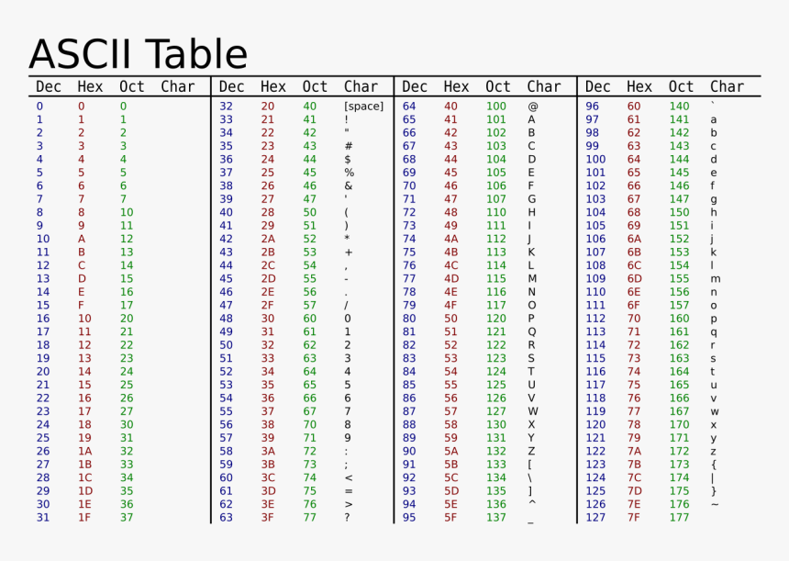
I. Въвеждане на данни. I.1. За х86 процесор.

Slide 6
I. Въвеждане на данни. I.1. За х86 процесор.

Slide 7
I. Въвеждане на данни. I.1. За х86 процесор.
2 Директива DW
Директивата DW (define word – определи дума) описва променливи с дължина дума (16 бита). Конструкцията й и правилата на нейното използване са идентични на директивата DB.
= Операнд ?
A DW ?
Според тази директива асемблерът отделя в паметта за променливата А два байта без да променя тяхното съдържание.
= Операнд константа със стойност в интервала [-32768, 65535]
BB DW 1234h
CC DW -8
За променливите ВВ и СС се определят клетки с дължина по 2 байта и в тях се записва двоичният еквивалент на декларираните начални стойности в допълнителен код.

Slide 8
I. Въвеждане на данни. I.1. За х86 процесор.
2 Директива DW
=Когато операндът е низ от един или два символа:
S1 DW “01”
S2 DW “1”
то на променливата се присвоява конкатенираната от двата ASCII кода последователност (30h≡”0”, 31h≡”1” ; S1=3031h). След образуването на тази двубайтова последователност тя се записва в паметта според указания ред – с младшия байт напред. Когато в директивата е указан само един символ, той се допълва отляво с нула (S2=0031h).
Разместването на кодовете на байтовете при записване на символните низове в паметта може да доведе до объркване, ето защо декларирането на символни низове с тази директива се избягва.

Slide 9
I. Въвеждане на данни. I.1. За х86 процесор.
2. Директива DW
=Операнд със стойност адрес
Като операнд в директивата DW може да се употреби израз, чиято стойност има смисъл на адрес на клетка в паметта. В повечето случаи това са имена на променливи или на етикети. Ето защо са възможниследните примери:
C DW ?
D DW C
С тези две директиви променливата D получава за стойност адреса на променливата С.

Slide 10
I. Въвеждане на данни. I.1. За х86 процесор.
3. Директива DD
С директивата DD (define double word) се описват променливи, за които е необходим формат с двойна дума, т.е. 32 бита. Такива променливи имат тип 4, който се означава със стандартната константа DWORD, имаща стойност 4.
= Операнд ?
АА DD ?
За стойностите на променливата АА директивата заделя 4 байта в паметта, без да определя начална стойност.

Slide 11
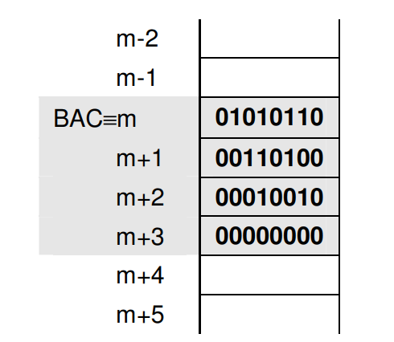
I. Въвеждане на данни. I.1. За х86 процесор.
3. Директива DD
=Операнд константа със стойност в интервала [-2³², 2³² -1]
BAC DD 123456h
За променливата ВАС се отделят 4 последователни байта в паметта. В тях се записва като начална стойност двоичния еквивалент на указания16-чен операнд, 0000 0000 0001 0010 0011 0100 0101 0110 който се записва с младшите байтове напред. Променливата ВАС заема 4 клетки в паметта, а нейното име се отъждествява с началния адрес m.

Slide 12
I. Въвеждане на данни. I.1. За х86 процесор.
3. Директива DD
= Константен израз със стойност в интервала [-2¹⁵, 2¹⁶ -1]
Тук максималната стойност е два пъти по-малка. Проблемът е в това, че стойностите, които може да изчисли асемблерът са във формàта на 16-битовата дължина, т.е. резултатите се вземат по модул 2¹⁶ , (10000h). Ето защо да се разчита на по-дълги резултати не е възможно. Единственото изключение е явното задаване в директивата DD “голямо” число. Ако обаче бъде описана поне една операция, резултатът ще бъде орязан във формат 16 бита. Така например по силата на директивата
X DD 8000h + 8002h
началната стойност на променливата Х ще бъде числото 2, а не числото 10002h.

Slide 13
I. Въвеждане на данни. I.2. За ARM процесор.
Асемблерът на ARM поддържа байтове, цели числа, типове с плаваща запетая и низове. Тези директиви се използват за разпределяне на фиксирано количество пространство в паметта и по желание за инициализиране на паметта.
.byte изрази - Дефиниране на константа с дължина 1 байт
.byte очаква нула или повече изрази, разделени със запетаи. Всеки израз се събира в следващия байт. Ако не са дадени изрази, тогава броячът на адреси не е напреднал и не са запазени байтове.

Slide 14
I. Въвеждане на данни. I.2. За ARM процесор.
.hword изрази
.short изрази
Дефиниране на константа с дължина 2 байта.
За процесора ARM тези две директиви правят абсолютно едно и също нещо. Те очакват нула или повече изрази, разделени със запетаи, и излъчват 16-битово число за всеки израз.
Ако не са дадени изрази, тогава броячът на адресите не е напреднал и няма байтове.

Slide 15
I. Въвеждане на данни. I.2. За ARM процесор.
. word изрази
. long изрази
Дефиниране на константа с дължина 4 байта.
За процесора ARM тези две директиви правят абсолютно едно и също нещо. Те очакват нула или повече изрази, разделени със запетаи. Те ще излъчват четири байта за всеки даден израз. Ако не са дадени изрази, тогава броячът на адреси не е напреднал и не са запазени байтове.

Slide 16
I. Въвеждане на данни. I.2. За ARM процесор.
.ascii "низ"
Директивата .ascii очаква нула или повече низови литерали, всеки ограден в кавички и разделен със запетаи. Той сглобява всеки низ (без завършващ ASCII NULL знак) в последователни адреси.
.asciz "низ"
.string "низ"
Директивата .asciz е подобна на директивата .ascii, но всеки низ е последван от ASCII NULL знак (нула). „Z“ в .asciz означава нула. .string е просто друго име за .asciz.

Slide 17
I. Въвеждане на данни. I.2. За ARM процесор.
.float flonums
.single flonums
Тази директива събира нула или повече числа с плаваща запетая, разделени със запетаи. За ARM, те са 4-байтови IEEE стандартни числа с единична точност. .float и .single са синоними.
.double flonums
Директивата .double очаква нула или повече числа с плаваща запетая, разделени със запетаи.
В ARM те се съхраняват като 8-байтови стандартни IEEE числа с двойна точност.

Slide 18
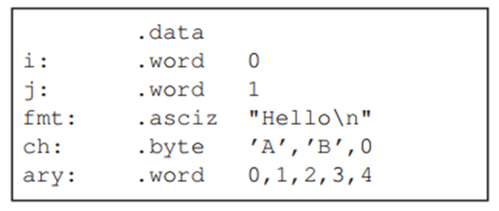
I. Въвеждане на данни. I.2. За ARM процесор.
= Обявяване на константа.
Дава символно име на числова константа, която може да е дефинирана чрез израз.
Примери за използване на директивата „=“:
abc = 2 // присвоява стойността 2 на символа „abc“
xyz = label+8 // присвоява адреса (label+8) на символ „xyz“
fiq = 0x1C // присвоява абсолютния адрес 0x1C на „fiq“

Slide 19
I. Въвеждане на данни. I.2. За ARM процесор.
Числови формати
2_nnn Binary Base 2
8_nnn Octal Base 8
nnn Decimal Base 10
0xnnn Hexadecimal Base 16

Slide 20
II. Прехвърляне на данни. II.1. x86
Инструкция за прехвърляне MOV
MOV op1, op2 ; op1 := op2
Формàтите на двата операнда следва да съвпадат. Например:
MOV DI, ES ; прехвърляне на дума
MOV CH, X ; прехвърляне на байт
MOV DX, AL ; грешка! Регистрите са с различен формат
MOV BH, 300 ; грешка! Непосредственият операнд е голям
При прехвърляне не е възможно удължаване или скъсяване на форматите на операндите.

Slide 21
II. Прехвърляне на данни. II.1. x86
Инструкция за размяна XCHG
XCHG op1, op2 ; op1 := op2
Тя разменя местоположението на два операнда, които са от един и същи тип (формàт). Тази команда не променя съдържанието на регистъра на признаците.
MOV AX, 62 ; (AX)=62
MOV SI, 135 ; (SI)=135
XCHG AX, SI ; (AX)=135, (SI)=62
MOV AL, X ; прехвърляне на Х в AL
XCHG AL, Y ; размяна на съдържанието на AL и Y
MOV X, AL ; прехвърляне на AL в X

Slide 22
II. Прехвърляне на данни. II.1. ARM
Инструкции за преместване.
MOV Rd,N
Тя копира N в дестинационен регистър Rd, където N е регистър или незабавна стойност. Тази инструкция е полезна за задаване на начални стойности и прехвърляне на данни между регистрите.
Инструкции за достъп до регистър
Инструкцията LDR (Load Register) може да зареди 32-битова дума от паметта в регистър. Докато инструкциите STR (Store Register) ще съхраняват 32-битова дума от регистър в паметта.
LDR R0, [R1]
STR R0, [R1]

Slide 23
III. Промяна на формата на число. III.1. x86
Разглеждаме следната задача: BX:=(BX)+(AL) . Задачата е да се съберат две числа с различен формàт – дума с байт. Това ще стане възможно, ако удължим по-късия формàт до по-дългия. Възможни са два случая: 1. Ако числото е без знаково. Нека (AL)=5Fh. В този случай отляво на числото се добавят незначещи нули. Това се постига с команда: MOV AH, 0. Така съдържанието на АХ става (АХ)=005Fh. Тогава събирането се осъществява с командата: ADD BX, AX ; BX:=(BX)+(AL)

Slide 24
III. Промяна на формата на число. III.1. x86
2. Ако числото е със знак. Нека числото е отрицателно –5Fh. Тъй като тогава числото ще бъде в представено в допълнителен код: [-5Fh]дк=00А1h, в регистър AL ще бъде заредено числото (AL)=0A1h. Знаковото разширение на това отрицателно число ще бъде с незначещи единици FF, което може да се постигне с командата: MOV AH, 0FFh Така съдържанието на регистър АХ става (АХ)=0FFA1h. Необходимата сума може да се получи аналогично: ADD BX, AX ; BX:=(BX)+(AL)

Slide 25
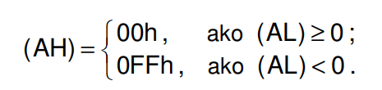
III. Промяна на формата на число. III.1. x86
За да се улесни знаковото разширение на целите числа от по-късия към по-дългия формат е създадена специална команда: CBW (Convert Byte to Word) Местоположението на операнда на тази команда е фиксирано и той задължително трябва да се намира в регистър AL. Резултатът винаги се получава в регистър АХ. Действието на командата може да изразим така:

Slide 26
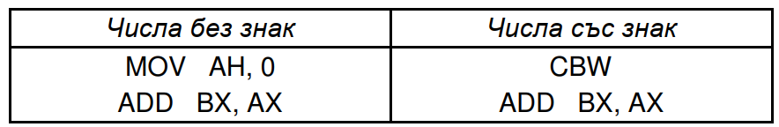
III. Промяна на формата на число. III.1. x86
Тази команда не променя флаговете. Примери: MOV AL, 32 ; (AL)=32=20h CBW ; (AX)=0020h MOV AL, -32 ; (AL)=-32=0E0h CBW ; (AX)=0FFE0h Сега да припомним задачата: BX:=(BX)+(AL). В зависимост как програмистът интерпретира съдържанието на разрядната мрежа, са възможни два варианта: за знакови и за без знакови числа:

Slide 27
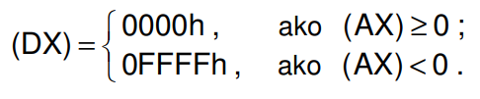
III. Промяна на формата на число. III.1. x86
Необходимостта от удължаване на формàта възниква преди всичко при операция деление, за която делимото следва да е от тип дума. Аналогично се налага удължаване на формàта от дума до двойна дума. За да не се прави това последователно байт след байт, е създадена командата CWD (Convert Word to Double word), чието действие се представя както следва:

Slide 28
IV. Аритметични инструкции. IV.1. За х86.
Инструкции за събиране и изваждане
ADD<операнд1>, <операнд2>
SUB <операнд1>, <операнд2>
Инструкцията ADD добавя операндите и записва тяхната сума на мястото на първия операнд.
Инструкцията SUB изважда втория от първия операнд и записва получената разлика на мястото на първия операнд.
Операндите трябва да са с еднакъв размер. Ако първият операнд е регистър, тогава вторият също може да бъде регистър, място в паметта и непосредствен операнд. Ако първият операнд е място в паметта, тогава вторият операнд може да бъде регистър или непосредствен операнд. Възможно е да събирате и изваждате както числа със знак, така и числа без знак.
Командите променят флаговете AF, OF, PF, SF и ZF.

Slide 29
IV. Аритметични команди. IV.1. За х86.
Инструкция за промяна на знака:
NEG <операнд>
Операндът може да бъде регистър или място в паметта с произволен размер. Инструкцията NEG разглежда операнда като число със знак и обръща знака на операнда. Командата променя флаговете AF, CF, OF, PF, SF и ZF.
Инструкция за увеличаване на операнд с 1.
INC <операнд>
Инструкция за намаляване на операнд с 1.
DEC <операнд>
Операндът може да е регистър или място в паметта с произволен размер.
Командите променят флаговете AF, OF, PF, SF и ZF.
Инструкциите за увеличаване и намаляване са резултатни, понеже заемат по-малко място от съответните инструкции за събиране и изваждане.

Slide 30
IV. Аритметични команди. IV.1. За х86.
Инструкция за умножение
Инструкцията за умножение със знак е с няколко няколко варианта.
IMUL <операнд>
Първият на командата MUL - един от факторите е посочен в командата, вторият трябва да бъде в регистъра EAX/AX/AL, а резултатът се поставя в регистрите EDX:EAX/DX:AX/AX.
IMUL <операнд1>, <операнд2>
Втората версия на командата IMUL ви позволява да посочите регистър, който ще съдържа един от факторите. Резултатът ще бъде поставен в същия регистър. Вторият фактор е посочен директно в командата.

Slide 31
IV. Аритметични команди. IV.1. За х86.
Инструкция за умножение
За умножение на числа без знак се използва инструкцията MUL:
MUL <операнд>
Операндът, посочен в командата, може да е регистър или място в паметта, но не може да бъде непосредствен операнд.
=Ако операндът на инструкцията MUL е с размер 1 байт, тогава вторият фактор се взема от регистъра AL и резултатът се поставя в регистъра AX.
=Ако операндът на инструкцията MUL е с размер 2 байта, тогава вторият фактор се взема от регистъра AX и резултатът се поставя в двойката регистри DX:AX.
=Ако операндът на инструкцията MUL е с размер 4 байта, тогава вторият фактор се взема от регистъра EAX и резултатът се поставя в двойката регистри EDX:EAX.
Командата променя флаговете CF и OF.

Slide 32
IV. Аритметични команди. IV.1. За х86.
IMUL <операнд>, <непосредствен операнд>
Третият вариант на командата IMUL ви позволява да посочите както резултата, така и двата фактора. Резултатът обаче може да бъде поставен само в регистър, а вторият фактор може да бъде само непосредствен операнд. Първият фактор може да бъде регистър или място в паметта.
IMUL <операнд1>, <операнд2>, <непосредствен операнд>
Четвъртата опция на командата IMUL ви позволява да посочите и двата фактора. Първият трябва да е регистър, а вторият трябва да е регистър или място в паметта. Резултатът се поставя в регистъра, който е първият операнд.
Инструкцията IMUL задава флагове по същия начин като командата MUL. Разширяването на резултата в регистъра EDX/DX става само когато се използва първият вариант на инструкцията IMUL. В други случаи частта от продукта, която не се вписва в резултатния регистър, се губи, дори ако EAX/AX регистърът е указан като резултат. При умножаване на две 1-байтови числа, чийто продукт е по-голям от байт, но по-малък от дума, резултатният регистър произвежда правилното произведение.

Slide 33
IV. Аритметични команди. IV.1. За х86.
Инструкция за деление
От две команди се изпълнява, предназначени за числа със знак и без знак:
DIV <операнд> ; Деление без знак
IDIV <операнд> ; Деление на знаци
Инструкциите определят само един операнд - делител, който може да бъде регистър или клетка от паметта, но не може да бъде непосредствен операнд. Местоположението на делимото и резултата за командите за деление е фиксирано.
Ако делителят е с размер 1 байт, тогава делимото се взема от регистъра AX.
Ако делителят е с размер 2 байта, тогава делимото се взема от регистровата двойка DX:AX.
Ако делителят е с размер 4 байта, тогава дивидентът се взема от регистровата двойка EDX:EAX.

Slide 34
IV. Аритметични команди. IV.1. За х86.
Инструкция за деление
Процесорът работи с цели числа, то делението води до две числа наведнъж - частното и остатъка. Тези две числа също се поставят в определени регистри.
Ако делителят е с размер 1 байт, тогава частното се поставя в регистъра AL, а остатъкът в регистъра AH.
Ако делителят е с размер 2 байта, тогава частното се поставя в регистъра AX, а остатъкът в регистъра DX.
Ако делителят е с размер 4 байта, тогава частното се поставя в регистъра EAX, а остатъкът в регистъра EDX.

Slide 35
IV. Аритметични команди. IV.1. За ARM.
Инструкции за събиране и изваждане
add r1, r2, r3 // r1 = r2 + r3 // събиране
adc r1, r2, r3 // r1 = r2 + r3 + CF // събиране с пренос
sub r1, r2, r3 // r1 = r2 - r3 // изваждане
sbc r1, r2, r3 // r1 = r2 - r3 + CF - 1 // изваждане със заем
rsb r1, r2, r3 // r1 = r3 – r2 // обратно изваждане
rsc r1, r2, r3 // r1 = r3 – r2 + CF - 1 // обратно изваждане със заем

Slide 36
IV. Аритметични команди. IV.1. За ARM.
Инструкции за умножение
Инструкциите за умножение умножават съдържанието на двойка регистри и, в зависимост от инструкцията, натрупват резултатите в друг регистър. Дългите умножения се натрупват в двойка регистри, представляващи 64-битова стойност. Крайният резултат се поставя в целеви регистър или двойка регистри.
Mul Rd,Rm,Rs
Mla Rd,Rm,Rs,Rn ; Rd=(Rm*Rs)+Rn, умножаване и натрупване
Umull, Smull за числа без знак и числа със знак
Umull R1, R2, R3, R4 ; R3 * R4, store high bits in R2, low in R1
Umlal, Smlal
Umlal R1, R2, R3, R4 ; R3 * R4 + (R2,R1), store high bits in R2, low in R1

Slide 37
IV. Аритметични команди. IV.1. За ARM.
Алгоритъм на делене.
Има налични алгоритми, които изчисляват частното и остатъка от деление.Например чрез многократно изваждане:
Algorithm to compute Q = A/B and R = A%B
Q = 0; R = A;
Subtract B from R as long as B has more to give....
while ( R ≥ B ) { Q = Q + 1; R = R - B; }

Slide 38
IV. Аритметични команди. IV.1. За ARM.
Алгоритъм на делене на 128 на 4.
MOV R1,#128 ;разделяне R1
MOV R2,#4 ;на R2
MOV R0,#0 ;инициализиране на брояча
.substract
SUBS R1,R1,R2 ;извадете R2 от ;R1 и съхранявайте резултат обратно в ;R1 с установчване на флаговете
ADD R0,R0,#1 ;добавете 1 към брояча, без установяване на флагове
BHI substract ; разклонение за начало ;цикъл при условие
; по-високо, т.е. R1 е все още по-голямо от R2.

Slide 39
V. Линейни програми
Линейните програми се характеризират с изключително естествен ред на изпълнение на команди. В естествения ред командите се изпълняват една след друга строго в реда, в който са записани в паметта на компютъра.
Графично линейната програма може да бъде изобразена като права линия.
Линейните програми в тяхната чиста форма са рядкост. Но в същото време сегментите на линейната програма формират основата, рамката на програмите от всички други типове.

Slide 40
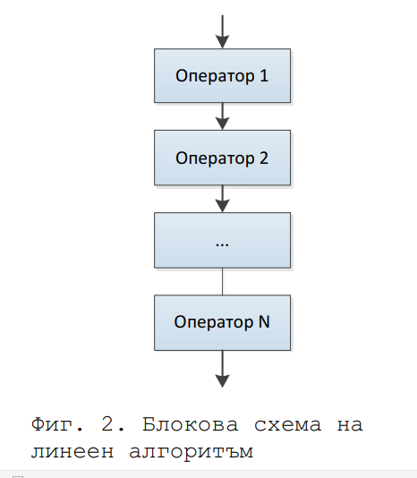
V. Линейни програми

Slide 41
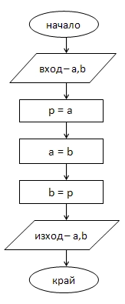
V. Линейни програми
Алгоритъм, който разменя местата на две променливи.

Slide 42
Зад.1. Изчислете сумата sum=X+Y, където X,Y, sum са 64 b числа.

Slide 43
Зад.1. Изчислете сумата sum=X+Y, където X,Y, sum са 64 b числа.
.486
.model flat,stdcall
includelib \MASM32\lib\kernel32.lib
ExitProcess proto:DWORD
.data
X dd -5,0FFFFFFFFh ;-5
Y dd 2,0 ;2
sum dd ?,? ;result
.code
start:
mov eax, X ;eax=XL
add eax, Y ;eax=XL+YL
mov sum,eax ;sumL
mov ebx, X+4 ;ebx=XH
adc ebx, Y+4 ;ebx= XH +YH+C
mov sum+4,ebx ;sumH
Invoke ExitProcess,0
end start

Slide 44
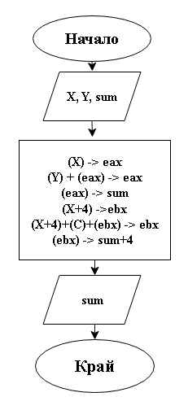
Зад.1. Изчислете сумата sum=X+Y, където X,Y, sum са 64 b числа.

Slide 45
Зад.1. Изчислете сумата sum=X+Y, където X,Y, sum са 64 b числа.
Карта на паметта
00005000 | Клетка | Стойност
5001 | FB | X
5002 | FF
5003 | FF
5004 | FF
5005 | FF | X + 4
5006 | FF
5007 | FF
5008 | FF
5009 | 02 | Y
5010 | 00
5011 | 00
5012 | 00
5013 | 00 | Y + 4
5014 | 00
5015 | 00
5016 | 00
5017 | FD | sum➔ result
5018 | FF
5019 | FF
5020 | FF
5021 | FF
5022 | FF
5023 | FF
5024 | FF

Slide 46
Зад.1. Изчислете сумата sum=X+Y, където X,Y, sum са 64 b числа.
.text
.global start
start:
LDR R0,=X
LDR R1,[R0] ;r1=XL
LDR R2,=Y
LDR R3,[R2] ;r3=YL
add R6,R3,R1 ;R6=R3+R1=sumL
LDR R4,=X+4
LDR R4,[R4] ;r4=XH
LDR R5,=Y+4
LDR R5,[R5] ;r5=YH
adc R7,R5,R4 ;R7=R5+R4=sumH
LDR R8,=sum+4
STR R7,[R8] ;sumH
LDR R8,=sum
STR R6,[R8] ;sumL
SWI 0x11
.data
X: .WORD -5,0xFFFFFFFF ;-5
Y: .WORD 2,0 ;2
sum: .WORD 0,0
.end

Slide 47
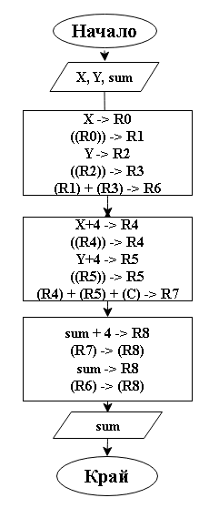
Зад.1. Изчислете сумата sum=X+Y, където X,Y, sum са 64 b числа.

Slide 48
Зад.1. Изчислете сумата sum=X+Y, където X,Y, sum са 64 b числа.
Карта на паметта
00005000 | Клетка | Стойност
5001 | FF | X
5002 | FF
5003 | FF
5004 | FB
5005 | FF | X + 4
5006 | FF
5007 | FF
5008 | FF
5009 | 00 | Y
5010 | 00
5011 | 00
5012 | 02
5013 | 00 | Y + 4
5014 | 00
5015 | 00
5016 | 00
5017 | FF | sum➔ result
5018 | FF
5019 | FF
5020 | FD
5021 | FF
5022 | FF
5023 | FF
5024 | FF

Slide 49
Зад. 2. : Дефинирайте в паметта X, Y като 32 b числа. Изчислете и запазете Z=X²+Y² като 64 b число.

Slide 50
Зад. 2. : Дефинирайте в паметта X, Y като 32 b числа. Изчислете и запазете Z=X²+Y² като 64 b число.
.486
.model flat,stdcall
includelib c:\masm32\lib\kernel32.lib
ExitProcess proto:DWORD
.data
X dd 5
Y dd -2
Z dd ?,? ; result/ резултат
.code
start:
mov eax,X ; eax=X
imul X ; edx:eax=X*X
mov z,eax ;l-product value/
mov z+4,edx ;h-product value/
mov eax,Y ;eax=Y
imul Y ;edx:eax=Y*Y
add z,eax ;l-Z= X2+Y2
adc z+4,edx ;h-Z= X2+Y2
Invoke ExitProcess,0
end start

Slide 51
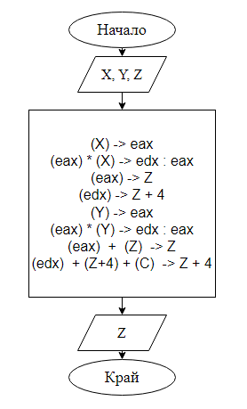
Зад. 2. : Дефинирайте в паметта X, Y като 32 b числа. Изчислете и запазете Z=X²+Y² като 64 b число.

Slide 52
Зад.1. Изчислете сумата sum=X+Y, където X,Y, sum са 64 b числа.
Карта на паметта
00005000 | Клетка | Стойност
5001 | 05 | X
5002 | 00
5003 | 00
5004 | 00
5005 | FE | Y
5006 | FF
5007 | FF
5008 | FF
5009 | 1D | Z
5010 | 00
5011 | 00
5012 | 00
5013 | 00 | Z + 4
5014 | 00
5015 | 00
5016 | 00

Slide 53
Зад. 2. : Дефинирайте в паметта X, Y като 32 b числа. Изчислете и запазете Z=X²+Y² като 64 b число.
.text
.global start
start: LDR R0,=X
LDR R1,[R0] ;r1=X
LDR R2,=Y
LDR R3,[R2] ;r3=Y
SMULL R5,R6,R1,R1 ;R5:R6=R1*R1
SMULL R8,R9,R3,R3 ;R8:R9=R3*R3
ADD R5,R5,R8 ;R5=ZL
ADC R6,R6,R9 ;R6= ZH
LDR R7,=Z+4
STR R5,[R7] ;ZL
LDR R7,=Z
STR R6,[R7] ;ZH
SWI 0x11
.data
X: .WORD 5
Y: .WORD -2
Z: .WORD 0,0
.end

Slide 54
Зад. 2. : Дефинирайте в паметта X, Y като 32 b числа. Изчислете и запазете Z=X²+Y² като 64 b число.
Карта на паметта
00005000 | Клетка | Стойност
5001 | 00 | X
5002 | 00
5003 | 00
5004 | 05
5005 | FF | Y
5006 | FF
5007 | FF
5008 | FE
5009 | 00 | Z
5010 | 00
5011 | 00
5012 | 00
5013 | 00 | Z + 4
5014 | 00
5015 | 00
5016 | 1D

